Slide 1
DÉVELOPPEMENT DE L’IMAGE DU CORPS
Etat provisoire, non publié. Ne pas utiliser dans publication sans en référer à Geneviève Haag
Geneviève HAAG
Séminaire du RRFPP du 4 décembre 2010
DISCUSSION SUR LES DÉFINITIONS EN COURS :
SCHÉMA CORPOREL
IMAGE DU CORPS

Slide 2
SCHÉMA CORPOREL
« ASPECT COGNITIF D’UNE REPRÉSENTATION INCONSCIENTE GRACE À QUOI L’INDIVIDU SITUE SON CORPS DANS L’ESPACE, LES DIFFÉRENTES PARTIES LES UNES PAR RAPPORT AUX AUTRES, Y AJUSTE SA POSTURE ET LES COORDONNÉES DE SES GESTES.CETTE REPRÉSENTATION EST ACQUISE PROGRESSIVEMENT PAR L ’ENFANT A PARTIR DE SES EXPÉRIENCES SENSORIMOTRICES ET COGNITIVES. »
(Conception la plus courante résumée par C. Morin et coll., Asomatognosie et
troubles de l ’oralité, Annales de réadaptation et de médecine physique 46(2002) 12-33).

Slide 3
IMAGE DU CORPS (1)
Terme introduit par SCHILDER en 1935 qui impliquerait une représentation visuelle, mais il affirmait par ailleurs : « le corps et le monde demandent tous deux à être construits ». Il soulignait l’importance des zones érogènes et des yeux.
IMAGE SPÉCULAIRE (LACAN-STADE DU MIROIR)

Slide 4
IMAGE DU CORPS (2)
PLUSIEURS AUTEURS ÉVOQUENT UNE CONCEPTION PLUS LARGE : « L’IMAGE INCONSCIENTE DU CORPS » (DOLTO, 1984) : « L’image du corps est à chaque moment mémoire inconsciente de tout le vécu relationnel et, en même temps, elle est actuelle, vivante en situation dynamique, à la fois narcissique et interrelationnelle. »

Slide 5
IMAGE DU CORPS (3)
Proposition personnelle : importance de l’image spéculaire à partir du stade du miroir; difficile de penser une formation de représentation purement cognitive (schéma corporel dans la définition ci-dessus) dans la première année de la vie, où les échanges émotionnels sont intenses; mais considérer une image préspéculaire dans le cadre d’une symbolisation primaire non langagière; celle-ci fonde des représentations plastiques de type géométrique à partir de l’image motrice organisant des perceptions de formes (cf. plus loin schéma de contenance). Les précisions nous en sont données dans la clinique psychanalytique de l’autisme.

Slide 6
Ü CE QUE LES ENFANTS AVEC AUTISME ONT RÉVÉLÉ au cours de leurs SÉANCES DE PSYCHOTHÉRAPIE
à partir de séquences de comportement répétitives insistantes
- similaires d’un cas à l’autre, prenant valeur de démonstrations pertinentes.
- véritable langage préverbal
LES ANXIÉTÉS CORPORELLES ET LES PEURS DU CONTACT
- TOMBER, SE RÉPANDRE
- PERDRE la PERCEPTION du POURTOUR de la BOUCHE (ZONE ORALE), PARFOIS des MAINS
- NE PAS SE SENTIR les DEUX COTÉS du CORPS bien ATTACHÉS, ARTICULÉS (CLIVAGE VERTICAL, au maximum « HEMIPLÉGIE AUTISTIQUE »), ( HAAG G.1985)
- NE PAS SE SENTIR les MEMBRES INFÉRIEURS BIEN ATTACHÉS/ARTICULÉS (CLIVAGE HORIZONTAL) (HAAG, 1997)

Slide 7
NATURE des PEURS du REGARD
PEURS PRÉDATRICES : AVOIR les YEUX PERCÉS
ou risquer de PERCER par le REGARD.
PEURS SPATIALES : risque de TOMBER dans un
  ESPACE SANS FOND si l’on utilise la vision binoculaire. Démonstration de TOMBER derrière la TÊTE de L’AUTRE.
PEURS ORALES, mieux connues, apparaissant plus tardivement dans l’évolution :
DÉVORER ÊTRE DÉVORÉ.

Slide 8
CONSCIENCE du PROCESSUS de la CONSTRUCTION des PREMIÈRES REPRÉSENTATIONS de L’IMAGE du CORPS
Démonstrations en langage préverbal, expérimenté et théâtralisé en corps à corps :
- TACTILE PROFOND du DOS + RYTHMICITÉS SONORES + INTERPÉNÉTRATION des REGARDS portant ÉCHANGES ÉMOTIONNELS (jusqu’à l’effet CYCLOPE) = effet d’ENTOURANCE CIRCULAIRE ou SPHÉRIQUE avec NOYAU CENTRAL dans la ZONE ORALE (axe LANGUE-MAMELON). C’est une REPRÉSENTATION de FORME GÉOMÉTRIQUE
- PROJECTION IMMÉDIATE sur L’ESPACE et les OBJETS : FORMES ARCHITECTURALES, OBJETS RONDS, OBJETS CONTENANTS

Slide 9
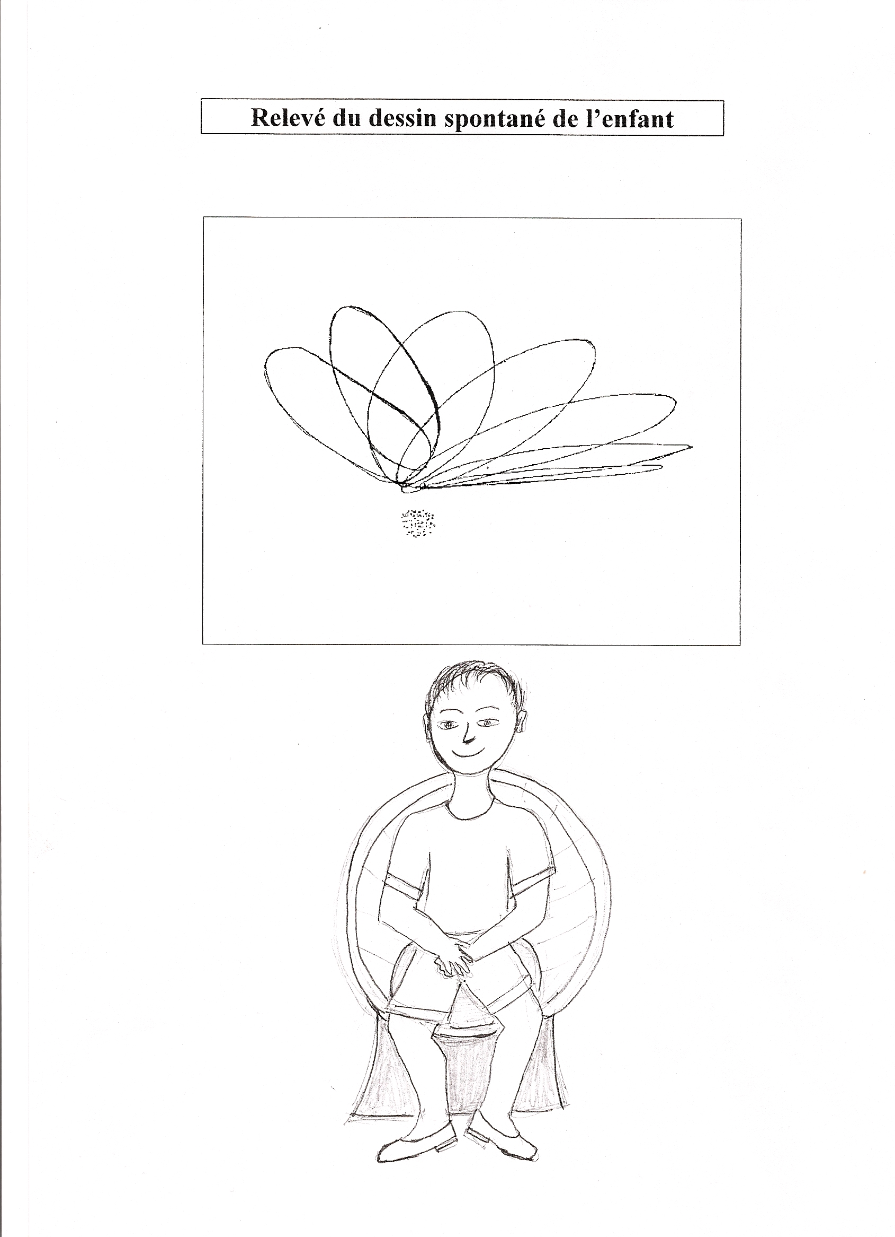
DÉMONSTRATION DE L’ENFANT : ALLÉES ET VENUES DANS LE REGARD, plonge, puis fait un tour enFAboucle jusqu’au fond de la pièce PUIS INCLUSION DANS LE
UTEUIL ROND, SOUS LE DESSIN DES BOUCLES
FA
FA

Slide 10
SCHÉMA DÉDUIT DE LA DÉMONSTRATION ET DU DESSIN SPONTANÉ DE L’ENFANT

Slide 11
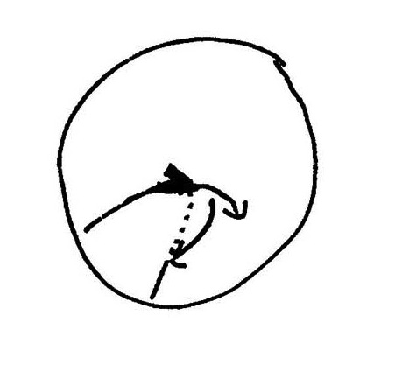
LE POINT DE REBOND
RENCONTRE SUFFISANTE DANS LA MÊMETÉ: PROFONDE RÉSONNANCE ÉMOTIONNELLE, DIALOGUE TONIQUE, EMPATHIE, IMITATION PRÉCOCE.
PETIT PRÉCIPICE DE LA DIFFÉRENCE DANS LA RÉPONSE DU PARTENAIRE, EN COMPRÉHENSION MAIS TRANSFORMATION : TRANSMODAL, THÉATRALISATION, VERBALISATION.
RESSAISIE AU BORD DE LA CHUTE AVEC ACCROISSEMENT DU SENTIMENT EXISTENTIEL REBONDISSANT VERS LE NOYAU DU SOI ÉMETTEUR DE L’ENVOI INITIAL

Slide 12
LA REPRÉSENTATION MAIN
LA SYMBOLISATION PRIMAIRE DE LA FORME DE CONTENANCE « RÉSUMÉE » DANS LA MAIN :
En référence au schéma de contenance, la paume peut représenter le cercle de contenance et les doigts les boucles de retour dans les échanges. La forme boucle se simplifie en rayon dans la représentation solaire de la main.

Slide 13
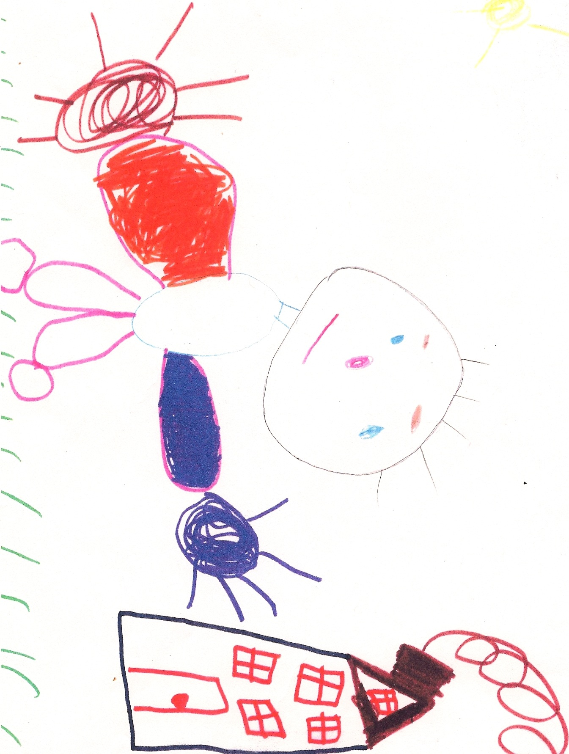
MAINS SOLAIRES

Slide 14
LES ANOMALIES DE LA REPRÉSENTATION
DE LA MAIN DANS L’AUTISME
Les STÉRÉOTYPIES DES MAINS :
- la main pourvoyeuse de flux visuels
- le fidgetting: agitation des doigts devant les yeux : repère développemental vers 4 mois ½, compris comme une maîtrise animatrice des doigts en tant que représentants des êtres animés ; est-ce, dans l’autisme, pure excitation visuelle ou exercice de maîtrise amplifiée ?
Les AMPUTATIONS DANS LA REPRÉSENTATION, phénomène d’arrachement dans la précipitation d’un sentiment de séparation corporelle découlant de l’insuffisance de l’exercice de l’illusion auto-érotique de non séparation ; c’est cette illusion qui permettrait progressivement l’auto-appropriation de la zone corporelle tout d’abord en confusion objet/self et progressivement « dédoublée » entre les moments d’illusion, les jeux d’imitation précoce (cf. dans le développement la participation active intense de la mère dans ce phénomène) et l’exercice de la maîtrise de la préhension. On peut aussi parler de l’absence de symbolisation primaire de la main dans l’autoérotisme main-bouche et main-main ( le théâtre des mains). Ces amputations sont des obstacles importants à l’instrumentation.

Slide 15
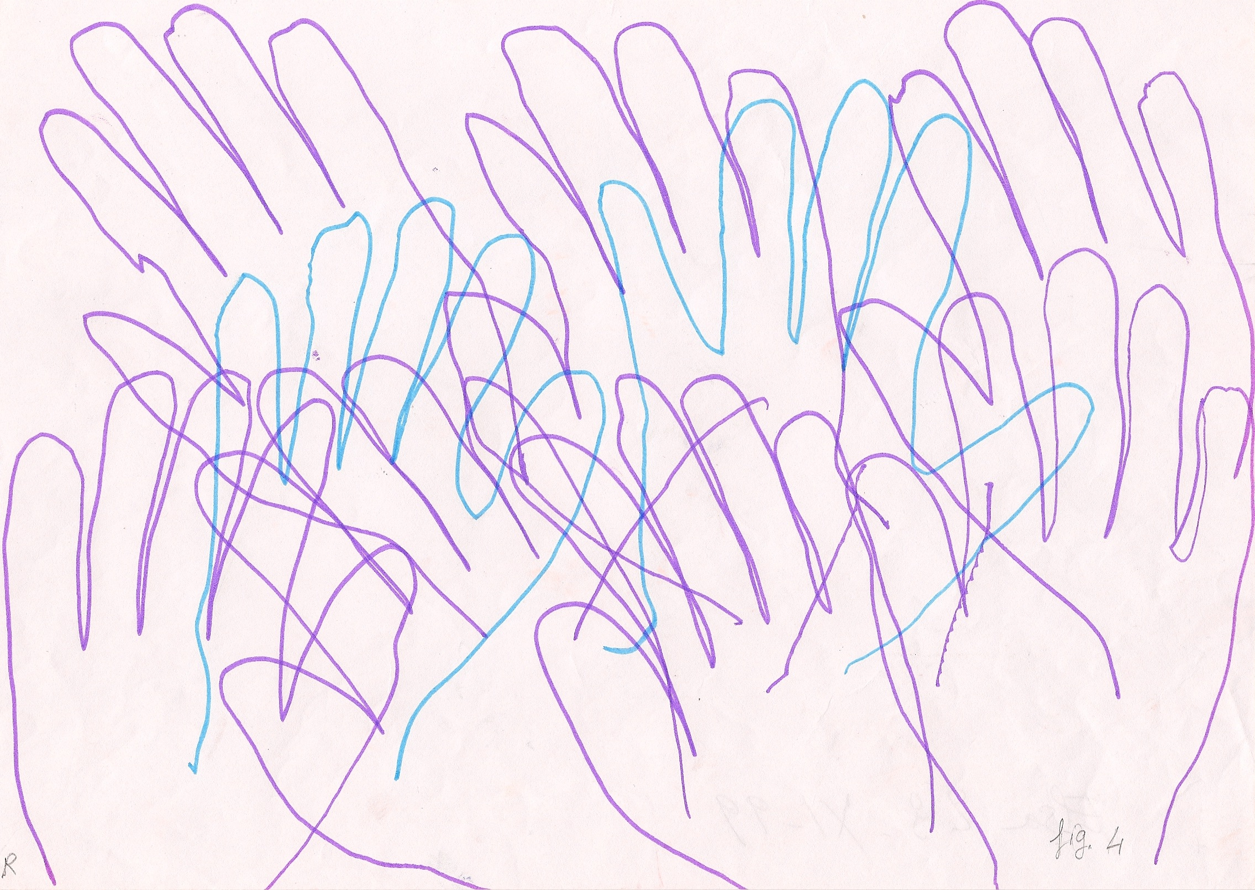
LE THÉÂTRE DES MAINS
Période d’une psychothérapie où l’enfant autiste fait faire le contour de ses mains qu’elle ne peut faire elle-même. Lorsqu’elle essaie, elle ne peut faire que les trois doigts médians qui se chevauchent, mais il n’y a pas de pouce ni d’auriculaire.
Après des rideaux de mains non entrecroisées, on voit ici un commencement d’entrecroisement entre les mains droites et les mains gauches ; ces dernières semblent contenues entre les deux lignes de mains droites, probable représentation de jonctions entrecroisées droite/gauche (voir importance de ces jonctions et entrecroisement droite/gauche à l’étape de construction de l’axe corporel, Haag, 1985).

Slide 16
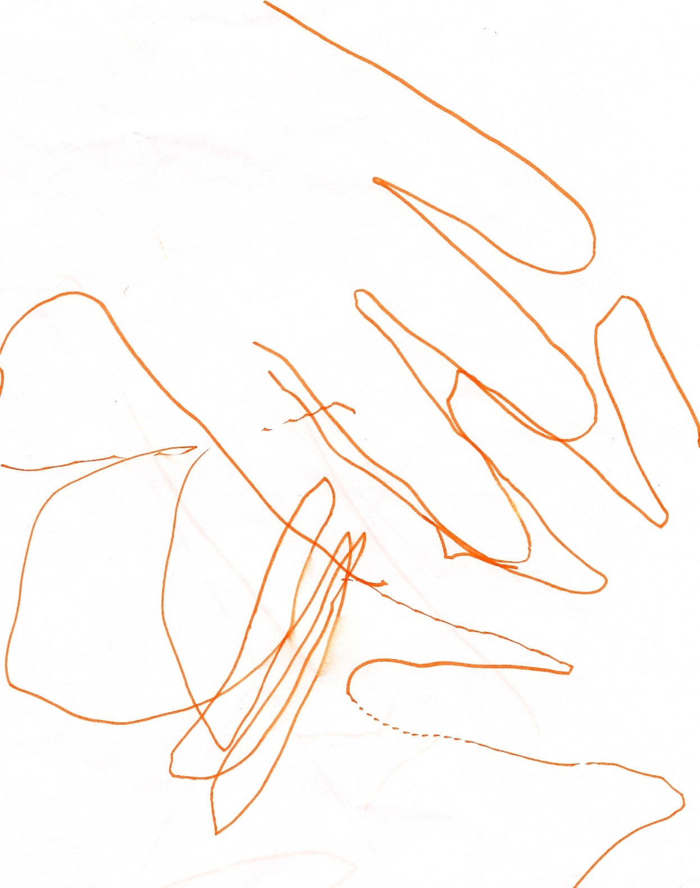
LA COMMUNICATION SIXTINE
Après les entrecroisements de ses mains et parallèlement à l’amélioration de la communication, elle organisa, toujours dans le faire dessiner le contour par moi, plusieurs sortes de jonctions entre sa main et la mienne, dont une jonction en vase communiquant entre l’index de ma main gauche et le médius de sa main droite, très émouvante. C’est à partir de là qu’elle put tenter de dessiner seule sa main gauche avec sa main droite, restaurant alors le pouce d’une manière particulière qui apporte une compréhension sur les aventures des amputations préalables dans la représentation-main.

Slide 17
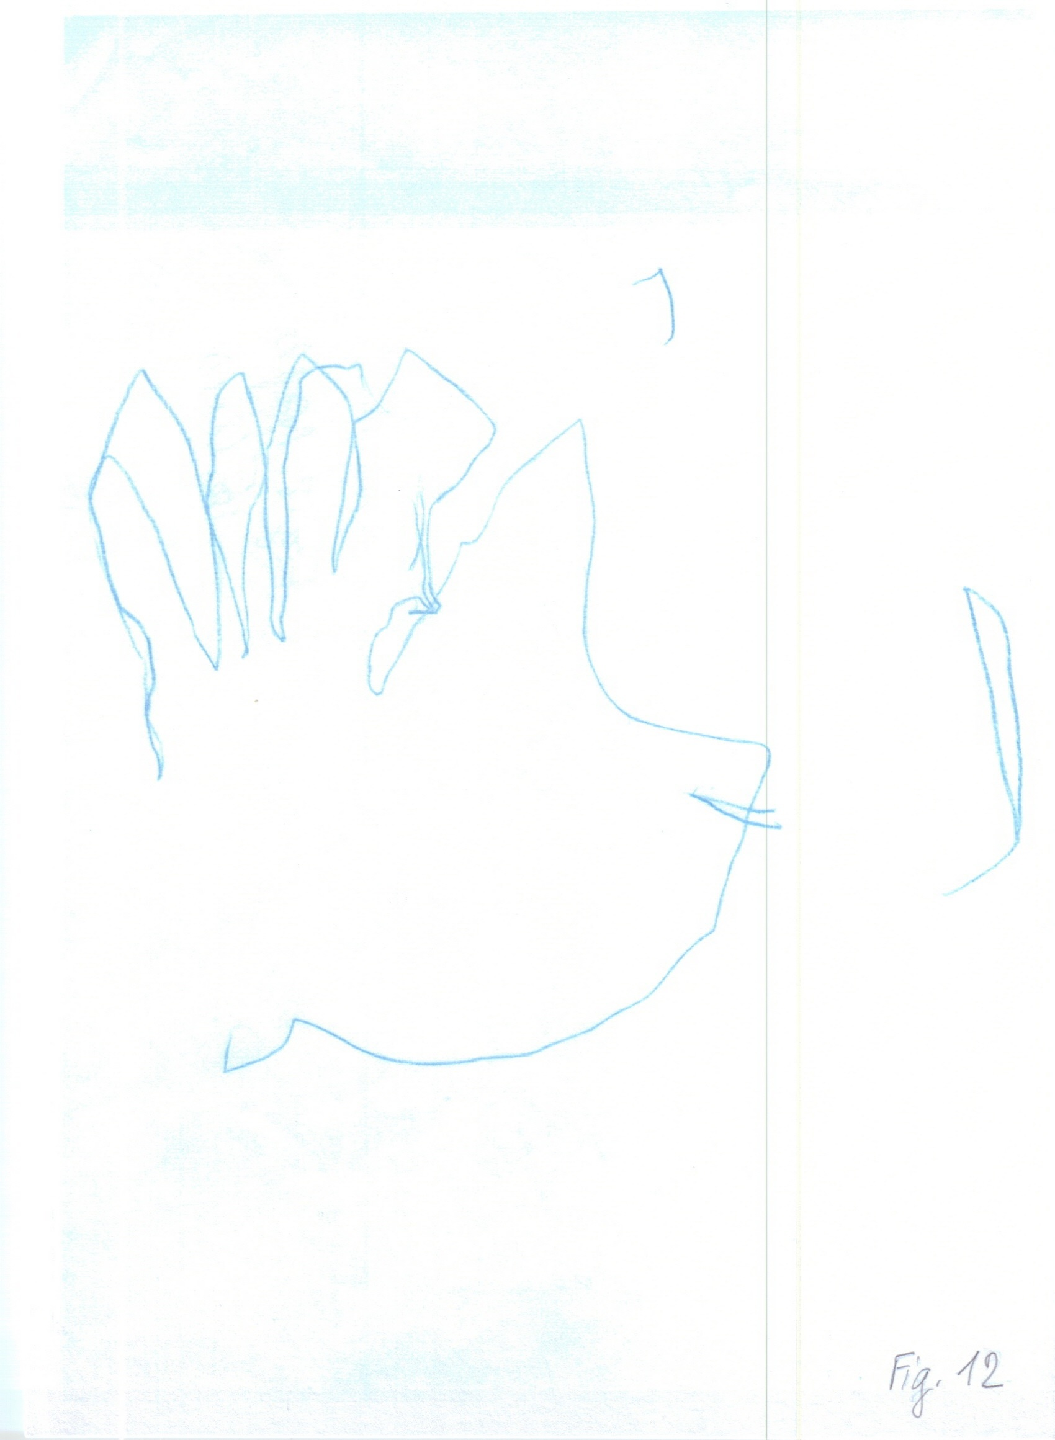
RÉPARATION DU POUCE
Le pouce restauré est une masse proéminente qui ressemble à la fois à une bouche et à un sein. On peut faire l’hypothèse que ce qui avait été arraché dans l’image du corps au niveau de la main serait une condensation bouche/sein, correspondant à ce que P. Aulagnier a nommé objet/zone complémentaire. C’est bien cela qui est entretenu normalement dans l’autoérotisme.

Slide 18
CONSTRUCTION DE L’AXE VERTICAL DU CORPS
AVEC POURSUITE des ÉCHANGES EMOTIONNELS et APPUI en HÉMICORPS. PUIS DÉDOUBLEMENT PROGRESSIF de l’HÉMI-CORPS FUSIONNÉ et REPRISE AUTO-ÉROTIQUE dans les JONCTIONS entre les DEUX CÔTÉS du CORPS.
PROJECTION dans l’ESPACE ARCHITECTURAL sur les ANGLES, les ENCOIGNURES, les ARÊTES SAILLANTES des JONCTIONS MURALES et des MEUBLES. CHARNIÈRES VERTICALES des OUVERTURES (HAAG 1998).
SUR LES OBJETS : RELIURE des LIVRES CHARNIÈRES VERTICALES de CERTAINS OBJETS

Slide 19
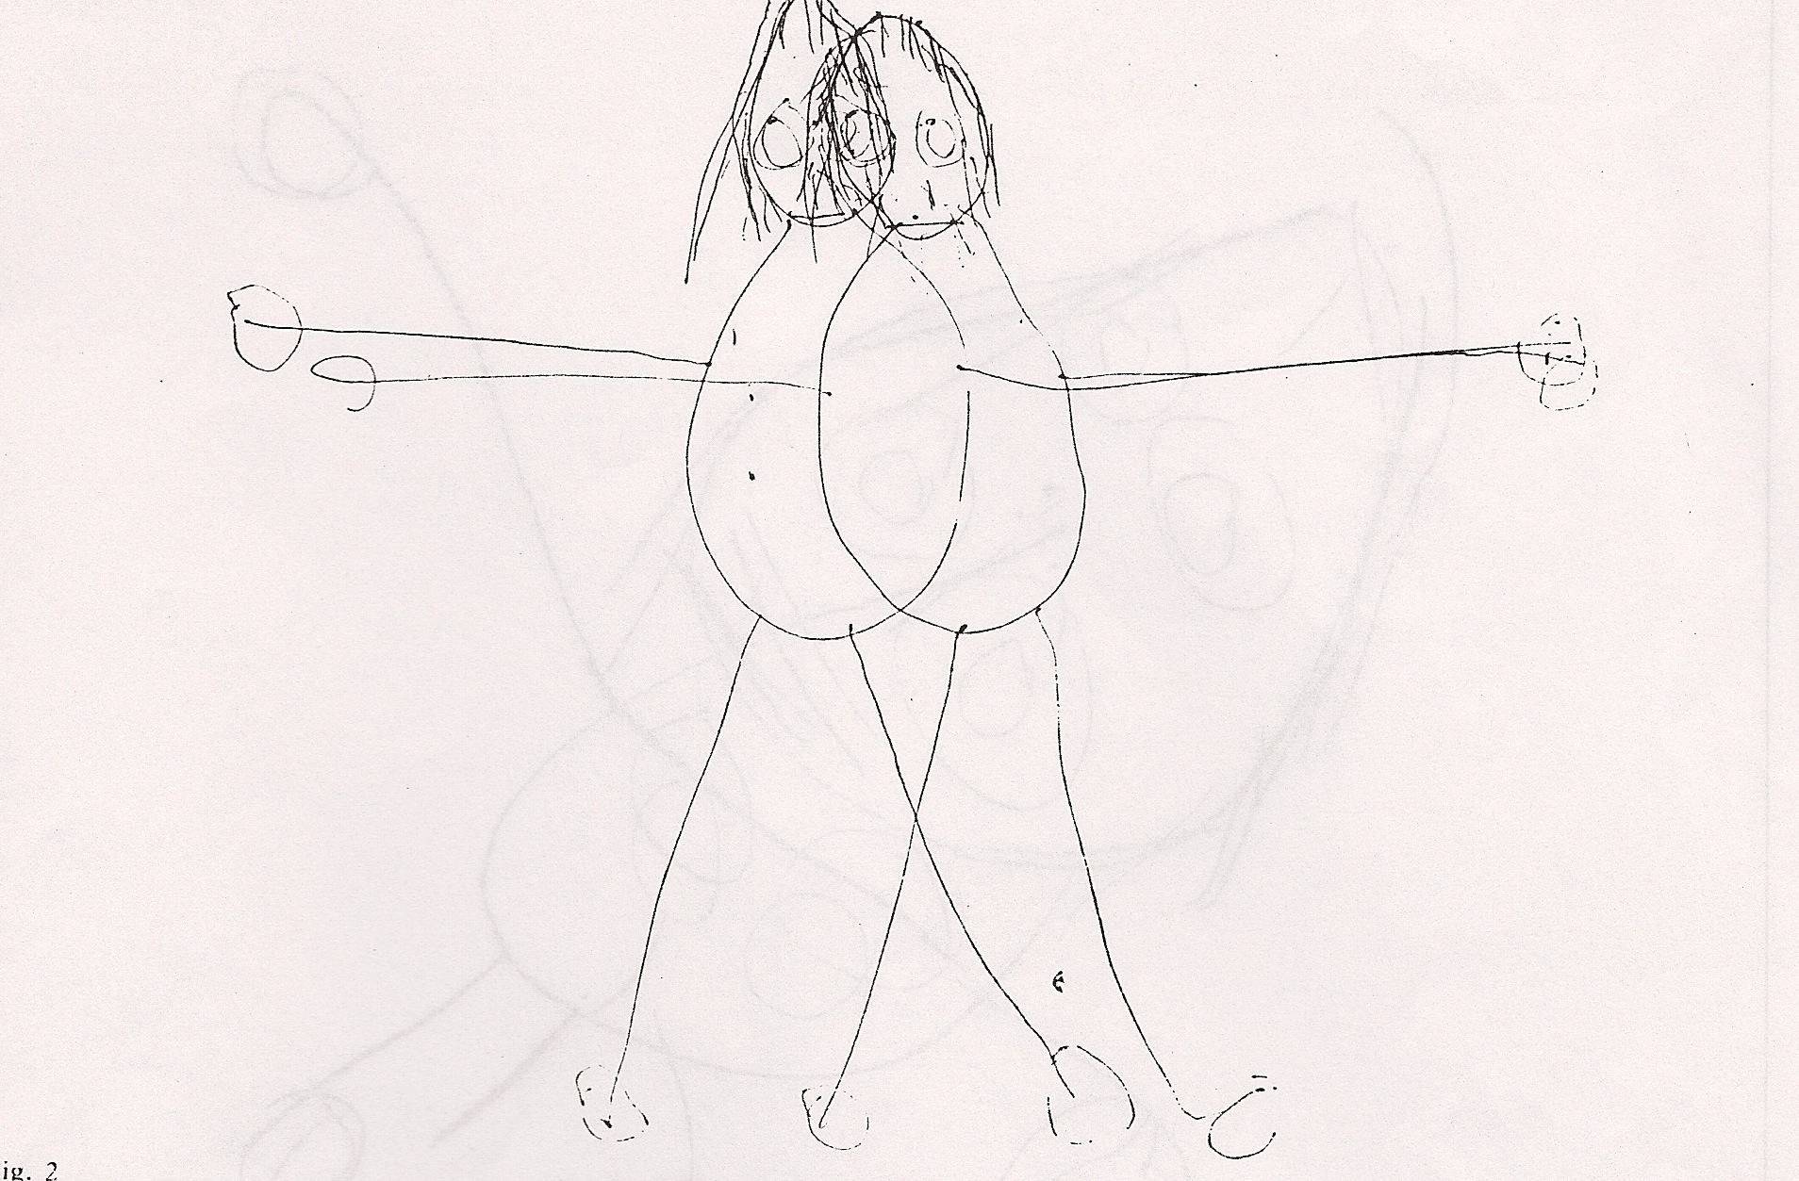
DEUX CORPS EN UN

Slide 20
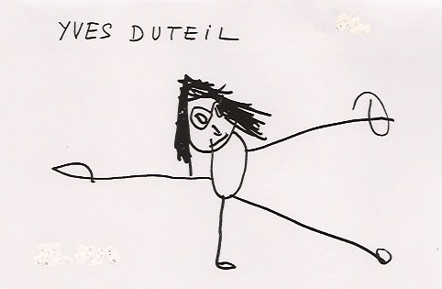
ATTERRISSAGE EN VERTICALITÉ VISAGE OUVERT

Slide 21
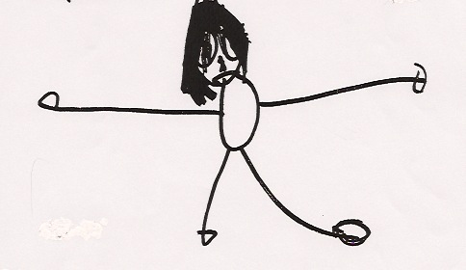
ATTERRISSAGE EN VERTICALITÉ VISAGE TRISTE

Slide 22
CONSTRUCTION de L’AXE HORIZONTAL
CONSTRUCTION de l’AXE HORIZONTAL TOUJOURS AVEC POURSUITE des ÉCHANGES ÉMOTIONNELS. CONTACTS CORPORELS des MEMBRES INFÉRIEURS. DEMANDE D’ÊTRE TOUCHÉ aux PIEDS.
PLIAGE des CUISSES et des JAMBES sur le TRONC. PLIAGE en DEUX du CORPS COUCHÉ-DEBOUT.
INVESTISSEMENT PLUS GRANDS des ZONES ANALE et SEXUELLE. DÉPLACEMENT des STÉRÉOTYPIES du HAUT du CORPS sur les MASTURBATIONS ANALE et GÉNITALE.
FOCALISATION POSSIBLE sur la MASTURBATION ANALE, avec les FANTASMES DESTRUCTEURS DANGEREUX s’ils S’ENCLAVENT en MÊME TEMPS dans la REPOSSESSION MAÎTRISANTE-EMPRISONNANTE (CLAUSTRUM BIEN DÉCRIT par MELTZER).
MASTURBATION GÉNITALE COMPULSIONNELLE POSSIBLE.
DU CÔTÉ des ÉLÉMENTS CONSTRUCTIFS de L’ÉROTISME ANAL : DÉVELOPPEMENT et PLAISIR des ACTIVITÉS de SÉRIATION-TRIAGE-EMBOÎTAGE-EXPLORATION de PLUS en PLUS « SCIENTIFIQUE » des OBJETS.

Slide 23
INDIVIDUATION
SÉPARATION EN CORPS TOTAL SPHINCTÉRISÉ.
AGRESSIVITÉ À L’ÉGARD DES RIVAUX.
CONFIRMATION du STADE du MIROIR.
LANGAGE : STRUCTURATION GRAMMATICALE - PERFECTIONNEMENT de la PROSODIE.
GRAPHISME : FERMETURE du CERCLE, DÉVELOPPEMENT des FORMES RADIAIRES (si âge de 3 ans atteint).
EXPLORATION des OBJETS : CONTENANT/CONTENU, TRANSVASEMENTS, ENFONCEMENTS, EMPAQUETAGES.
JEU des PORTES et des COUVERCLES.
SÉQUELLES ANXIEUSES : TROP D’OBSESSIONNALITÉ.
TEMPS LINÉAIRE.

Slide 24
ÉVOLUTION SOUVENT NON HOMOGÈNE
FRÉQUENCE et FACILITÉ des CLIVAGES
  SENSORIELS
  CORPORELS
  LANGAGIERS
  COGNITIFS
  COGNITIFS / EMOTIONNELS

Slide 25
GRILLE DE REPÉRAGE CLINIQUE DES ÉTAPES ÉVOLUTIVES DE L’AUTISME INFANTILE TRAITÉ
PARU SOUS CE TITRE EN 1995 DANS LA PSYCHIATRIE DE L’ENFANT

Slide 26
HISTORIQUE
ÜGROUPE DE 10 PSYCHOTHERAPEUTES
années 90
Formation psychanalytique sillage travaux anglais E.Bick, D. Meltzer, F. Tustin,
étrangère aux thèses étio-pathogéniques de
B. Bettelheim
20 à 25 ans d’expérience avec enfants et adolescents autistes

Slide 27
Groupes de travail réguliers dans les années 70/80
Participation à deux Réseaux INSERM autisme coordonnés par le Pr Ferrari entre 1987 et 1995 (RRC n° 487010 et RRC 492006).
Suivi de l’évolution clinique de 68 enfants autistes dans le cadre d’une recherche clinico-biologique INSERM dirigée par S. Tordjman (CRE n° 931009)

Slide 28
CONSTRUCTION DE LA GRILLE
CINQ GRANDES ÉTAPES de la FORMATION de L’IMAGE du CORPS
Ÿ ÉTAT AUTISTIQUE SÉVÈRE : absence de représentation de la contenance corporelle
Ÿ FORMATION de la “PEAU”/ ENVELOPPE / ENTOURANCE / CONTENANCE CIRCULAIRE OU SPHÉRIQUE
Ÿ ATTACHE des DEUX CÔTÉS du CORPS autour de L’AXE VERTICAL (RÉDUCTION du CLIVAGE VERTICAL bien démontré par les enfants )
Ÿ ATTACHE des MEMBRES INFÉRIEURS autour de L’AXE HORIZONTAL du BASSIN ( RÉDUCTION du CLIVAGE HORIZONTAL cliniquement bien repérable )
Ÿ SÉPARATION en CORPS TOTAL BIEN INTÉGRÉ ( cf. étape D’INDIVIDUATION de M. Mahler)

Slide 29
HUIT DOMAINES EXPLORÉS à CHAQUE ÉTAPE
L’ÉTAT de L’IMAGE du CORPS
Les MANIFESTATIONS ÉMOTIONNELLES dans la RELATION
L’ÉTAT du REGARD
L’EXPLORATION de L’ESPACE et des OBJETS
L’ÉTAT du LANGAGE
L’ÉTAT du GRAPHISME
Le REPÉRAGE TEMPOREL
Les MANIFESTATIONS AGRESSIVES ⁽¹⁾
⁽¹⁾ Elles sont indiquées dans leurs grandes lignes dans cette étude. Dans la recherche clinico-biologique de S.Tordjman, elles ont fait l’objet d’une « Echelle des conduites hétéro et auto agressives » validée et obtenable aux ECPEA.

Slide 30
I – ETAT AUTISTIQUE SEVERE
TOUS LES SIGNES SONT AU MAXIMUM :
- STÉRÉOTYPIES QUASI PERMANENTES
- ABSENCE DE COMMUNICATION PAR LE REGARD
- ABSENCE OU GRAVES ANOMALIES DU LANGAGE
- ABSENCE DE GRAPHISME
- ABSENCE OU TRÈS GRANDE PAUVRETÉ DES MANIPULATIONS
D’OBJETS
- OBJETS MANIPULÉS DE MANIÈRE AUTOSENSORIELLE ET NON
EXPLORATOIRE DE LA FORME, DES FONCTIONS POSSIBLES
- TEMPORALITÉ « CLÔTURE » OU CIRCULAIRE
- ANGOISSES CORPORELLES ET SPATIALES…

Slide 31
II - ÉTAPE DE RÉCUPÉRATION DE LA « PEAU »
(ENVELOPPE /CONTENANCE)
Exemple du tableau de cotation proposé
Expressions émotionnelles dans la relation
0
1
2
3
Lien émotionnel dans les couleurs, la musique, liens émotionnels autres, dans l’imitation type précoce.
Conduites de grattage/arrachage (démonstrations et communication d’angoisse de re-perte de l’enveloppe).
Crises de rage – angoisses corporelles (tantrum des anglo-saxons) : au moment où l’enfant quitte le corps de l’adulte, à la frustration de contacts ou de désirs pulsionnels (plus seulement au dérangement des stéréotypies).
Attaques possessives du visage généralement jubilatoires (tirer le nez, les cheveux, griffer, mordre, doigts dans les yeux).
Alternance de jubilations et de craintes dans la retrouvaille du regard.

Slide 32
ÉTAPE de RÉCUPÉRATION de la « PEAU » ENVELOPPE/CONTENANCE
0
1
2
3
Regard
Va-et-vient entre l’hyperpénétration et le retrait : alternance regard de fuite et hyperpénétrant.
Souvent pénétration directe dans le regard de l’autre visage contre visage jusqu’à l’effet cyclope (impression d’3e œil au milieu du front).
Démonstration du fantasme de se coller au fond : se coller derrière la tête après être « rentré dans les yeux ».
Parfois indices indirects d’un désir de piquer dans l’œil pour traverser (œil-bec), par exemple pointe de crayon dans l’œil des poupées (pénétration indirecte).
Pénétration/plongée avec appui-dos.

Slide 33
ÉTAPE de RÉCUPÉRATION de la « PEAU » ENVELOPPE/CONTENANCE
0
1
2
3
Image du corps
Recherche de l’appui du dos (combiné ou non à la pénétration dans le regard).
Inclusion du corps propre dans des contenants circulaires (pneus, cerceaux, enroulement dans les rideaux) signant la récupération en cours du sentiment d’enveloppe.
Recherche du serrage (être serré dans les bras, entre chaises et tables, dans les espaces étroits),
Signes de claustrophobie : claustrophobie des vêtements, des contenants, des groupes (angoisse du serrage écrasant, étouffant.
Signes de récupération du pourtour de la bouche :
Ÿ ils vérifient le ressenti du pourtour de la bouche en la plaquant partout sur l’environnement, en se palpant la bouche avec les doigts ; exploration du craché, bruits de bouche explosifs
Ÿ signes d’angoisse de re-perte : se rattraper la bouche en hurlant, contorsions et grimaces intenses de la bouche.
Investissement particulier de la main. Contemplation. Faire dessiner le contour.
Investissement des tuyaux en projection d’une perception du corps comme tuyau ou système de tuyaux

Slide 34
ETAPE de RECUPERATION de la « PEAU »/ ENVELOPPE/CONTENANCE
0
1
2
3
Exploration de l’espace et des objets
Apparition d’un repérage de l’espace tridimensionnel :
exploration avec l’index bien séparé des creux, plis, saillies et
contenants ; début des activités d’encastrement.
explorations de l’espace architectural : contour des pièces, rebords des
meubles
fabrication de territoires : l’enfant s’encercle à l’aide d’objets ou de
pièces de mobilier. Fortes réactions si quelqu’un pénètre cette limite.
Déplacement dans l’espace bras tendu en avant, main dressée en limite
de l’espace entourant.

Slide 35
ÉTAPE de RÉCUPÉRATION de la « PEAU » ENVELOPPE/CONTENANCE
0
1
2
3
Langage verbal
Exercice vocalique spontané avec très peu d’imitations : jeux vocaliques semblent exprimer l’intériorisation des « boucles de retour » relationnelles dans le théâtre de la bouche
Graphisme
Parfois inexistant.
Traces devenant possibles sur un support dur ou quand contact physique (ex. soutien de sa main, de son dos). Contour de la main possible chez certains enfants plus évolués.
Balayages rythmés simples, pointillage et déroulement spiralés le plus souvent sur support plein.

Slide 36
ETAPE de RECUPERATION de la « PEAU » ENVELOPPE/CONTENANCE
0
1
2
3
Repérage temporel
Le temps circulaire : Retour du même
Début du temps oscillant : tentative de maîtrise du recommencement, croyance en la réversibilité du temps avec sentiment de maîtrise et mégalomanie.

Slide 37
EVOLUTION
ÉVOLUTION NON LINÉAIRE, plutôt HÉLICOÏDALE avec RÉÉLABORATION par VAGUES SUCCESSIVES des PRINCIPALES ANXIÉTÉS et CONSTRUCTIONS de REPRÉSENTATIONS CORPORELLES à des NIVEAUX de SYMBOLISATION de plus en plus ÉVOLUÉS.
Exemple de la CONSTRUCTION de l’ENVELOPPE. Expression :
- avec LE CORPS PROPRE et l’ESPACE : faire le tour de la pièce après le
moment de communication regard-psyché
- avec les OBJETS : inclusion dans un CERCEAU ou une bassine RONDE
de préférence.
- avec les VÊTEMENTS propres.
- en utilisant les POUPÉES, les FIGURINES
- en DÉSIGNANT sur IMAGES
- dans les RÊVES

Slide 38
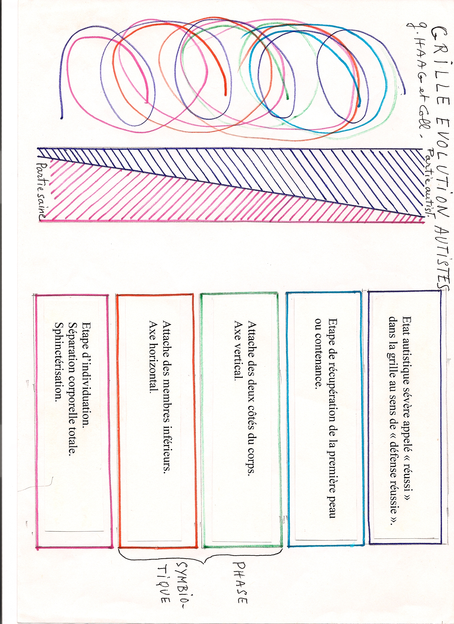

Slide 39
USAGE de la GRILLE depuis 1995
Dans de NOMBREUSES ÉQUIPES, a servi et sert pour SUIVRE l’ÉVOLUTION des ENFANTS et ADOLESCENTS, particulièrement dans ce REGISTRE de l’IMAGE du CORPS, c’est-à-dire du MOI CORPOREL, considéré comme PREMIER MOI. Nous sommes FONDAMENTALEMENT en même temps SOMEBODY et QUELQU’UN. Les deux langues ont raison. La GRILLE peut être utilisée comme test de PERSONNALITÉ en deçà de l’utilisation des PROJECTIFS.
La « COHÉRENCE CENTRALE » corporelle et psychique semble se confondre dans la base commune de la PERCEPTION CONSENSUELLE, nécessitant un FERMENT ÉMOTIONNEL bien dosé dans la communication ; problème crucial chez l’autiste.
Dans PLUSIEURS THÈSES de DOCTORAT de PSYCHOLOGIE et mémoires divers. Le dernier en date, de Frank BONELLI, propose une meilleure adaptation des items pour la compréhension des équipes.
Dans LE DIALOGUE INTERDISCIPLINAIRE : ses observations, repérages, interrogations qui en découlent, rejoignent un certain nombre de travaux des sciences cognitives et neuro-physiologiques, portant par exemple sur le regard et l’Image du corps.

Slide 40
UTILITÉ de la GRILLE depuis 1995
MIEUX COMPRENDRE BEAUCOUP d’EXPRESSIONS TONIQUES et PSYCHOMOTRICES. POUVOIR COMMUNIQUER à l’ENFANT la COMPRÉHENSION des ANGOISSES SPATIALES, des vécus CORPORELS PÉNIBLES.
ACCOMPAGNER les REPRISES DÉVELOPPEMENTALES sans confondre les manifestations pathologiques et les expérimentations relationnelles, en décalage, mais sur une voie développementale (par ex. effet cyclope – collage latéral).

Slide 41
PUBLICATIONS de la GRILLE
(1995) Haag G., Tordjman S., Clément M.-C., Cukierman A., Druon C., Duprat A., Jardin F., Maufras du Châtellier A., Tricaud J., Urwand S. : Grille de repérage clinique des étapes évolutives de l'autisme infantile traité, Psychiatrie de l'enfant, 38, 2., p. 495-527.
(2005) Haag G. and coll., Psychodynamic Assessment of Changes in Children with Autism under Psychoanalytic Treatment, Int J Psychoanal ; 86: 335-52
(2007) Haag G., Résumé d'une grille de repérage clinique de l'évolution de la personnalité chez l'enfant autiste Contraste n° 25 (2e semestre 2006), p. 313-325 ; republication du même texte paru dans Le Carnet psy, dossier Autisme hors série 2003, p. 26-32.
(2011) à paraître :Haag G., Botbol M., Graignic R.,Perez- Diaz F., Bronsard G., Kermarrec S.,, Clément M.-C., Cukierman A., Druon C., Duprat A., Jardin F., Maufras du Châtellier A., Tricaud J., Urwand S. : Haag G., Tordjman S., Clément M.-C., Cukierman A., Druon C., Duprat A., Jardin F., Maufras du Châtellier A., Tricaud J., Urwand S, Guilé J.M., Cohen D., Tordjman S.,
The Autism Psychodynamic Evaluation of Changes (APEC) scale : a reliability and validity study, Journal of Physiology
(2009), Haag G. Place de la structuration de l’image du corps et grille de repérage clinique des étapes évolutives de l’autisme infantile, Enfance, 1-2009 (Numéro thématique coordonné par J. Nadel : Le diagnostic d’autisme : quoi de neuf ?), p. 121-132.

Slide 42
Articles contenant les observations détaillées prélude à la construction de la Grille
HAAG G.(1985), La mère et le bébé dans les deux moitiés du corps, Neuropsychiatrie de l’enfance, 33 (2-3), 107-114.
(1988 a), Réflexions sur quelques jonctions psycho-toniques et psycho-motrices dans la première année de la vie, Neuropsychiatrie de l'enfance, 36, (1), 1-8.
HAAG G.(1997), Contribution à la compréhension des identifications en jeu dans le moi corporel, Journal de la psychanalyse de l'Enfant, n° 20, p. 111-131.
(Haag G.1998), Travail avec les représentants spatiaux et architecturaux dans les groupes de jeunes enfants autistes et psychotiques, Revue de psychothérapie psychanalytique de groupe, n° 30, p. 47-63.

Slide 43
OUVRAGES DE BASE CITÉS CONCERNANT L’IMAGE DU CORPS
DOLTO F. (1984), L’image inconsciente du corps, Paris, Seuil
SCHILDER P. (1935), trad. fr. L'image du Corps, Paris, Gallimard, 1968.

